Slide 1
计算机网络
第 2 章 物理层

Slide 2
第 2 章 物理层
2.1 物理层的基本概念
2.2 数据通信的基础知识
2.2.1 数据通信系统的模型
2.2.2 有关信道的几个基本概念
2.2.3 信道的极限容量
2.2.4 信道的极限信息传输速率
2.3 物理层下面的传输媒体
2.3.1 导引型传输媒体
2.3.2 非导引型传输媒体

Slide 3
第 2 章 物理层（续）
2.4 信道复用技术
2.4.1 频分复用、时分复用和统计时分复用
2.4.2 波分复用
2.4.3 码分复用
2.5 数字传输系统
2.6 宽带接入技术
2.6.1 ADSL技术
2.6.2 光纤同轴混合网（HFC 网）
2.6.3 FTTx 技术

Slide 4
2.1 物理层的基本概念
物理层的主要任务：确定与传输媒体的接口有关的一些特性，即：
机械特性 指明接口所用接线器的形状和尺寸、引线数目和排列、固定和锁定装置等等。
电气特性 指明在接口电缆的各条线上出现的电压的范围。
功能特性 指明某条线上出现的某一电平的电压表示何种意义。
过程特性 指明对于不同功能的各种可能事件的出现顺序。

Slide 5
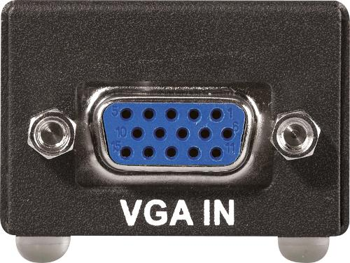
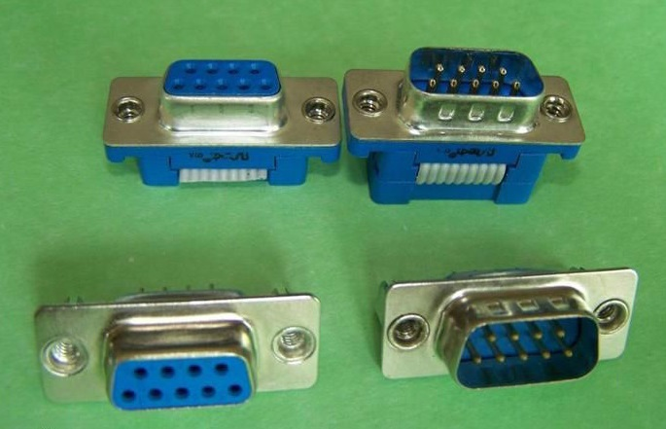
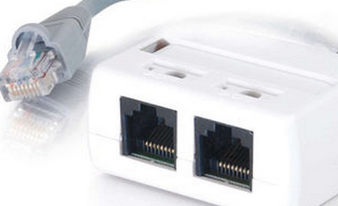
物理层及通信接口
9针串口（RS-232）
15针VGA接口
RJ45

Slide 6
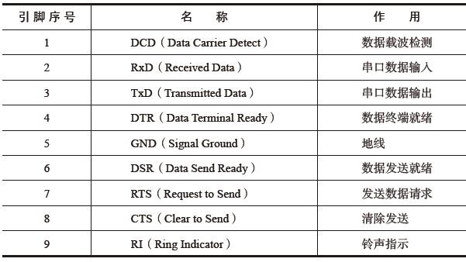
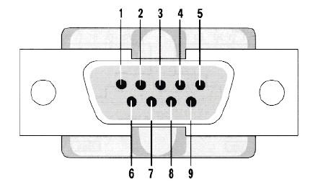
物理层及通信接口
9针串口（RS-232C引脚定义）

Slide 7


2.2 数据通信的基础知识
2.2.1 数据通信系统的模型
数据通信系统
输入
汉字
数字比特流
模拟信号
模拟信号
数字比特流
显示
汉字
公用电话网
PC
调制解调器
调制解调器
PC
源系统
传输系统
目的系统
源点
发送器
传输
系统
接收器
终点
输入信息
输入数据
发送
的信号
接收
的信号
输出数据
输出信息

Slide 8
几个术语
消息（message）：如话音、文字、图像、视频等
数据(data)：运送消息的实体，有意义的符号序列。
信号(signal)：数据的电气或电磁的表现。
“模拟的”(analogous)：连续变换的
“数字的”(digital)：取值是离散的
码元(code)：在使用时间域（或简称为时域）的波形表示数字信号时，代表不同离散数值的基本波形。
Notes:
代表消息的参数的取值是离散的

Slide 9
几个术语
模拟信号：时间和幅度取值连续变化的信号量。
  数字信号：时间和幅度取值离散（不连续变化）的信号量。
调制：把数字信号转换为模拟信号的过程。
解调：把模拟信号转换为数字信号的过程。
幅度
幅度
时间
时间
Notes:
代表消息的参数的取值是离散的

Slide 10
几个术语
模拟数据
放大器
调制器
模拟信号
模拟数据
PCM
编码器
数字信号
数字数据
调制器
模拟信号
数字数据
数字
发送器
数字信号
Notes:
代表消息的参数的取值是离散的

Slide 11
2.2.2 有关信道的几个基本概念
单向通信（单工通信）——只能有一个方向的通信而没有反方向的交互。
双向交替通信（半双工通信）——通信的双方都可以发送信息，但不能双方同时发送(当然也就不能同时接收)。
双向同时通信（全双工通信）——通信的双方可以同时发送和接收信息。
Notes:
单向通信。无线电广播、电视广播。
双向交替通信。对讲机
双向同时通信。电话。

Slide 12
基带(baseband)信号和
带通(band pass)信号
基带信号（即基本频带信号）——来自信源的信号。像计算机输出的代表各种文字或图像文件的数据信号都属于基带信号。
基带信号往往包含有较多的低频成分，甚至有直流成分，而许多信道并不能传输这种低频分量或直流分量。因此必须对基带信号进行调制(modulation)。
带通信号——基带信号经过载波调制后称为带通信。

Slide 13
调制
调制：将数字数据转换为模拟信号的过程。
基带调制：对基带信号的波形进行变换，使其能够与信道特性相适应。也称编码（coding）
带通调制：使用载波进行调制，把系带信号的频率范围搬移到较高的频段，并转换为模拟信号，以便在信道中传输（即仅在一段频率范围内能够通过信道）
Notes:
（实际上是用数字信号控制模拟信号的某些参数，使模拟信号携带信息）
由于这种基带调制是把数字信号转换成另一种形式的数字信号，因此也称为编码。

Slide 14
几种最基本的调制方法
基带信号往往包含有较多的低频成分，甚至有直流成分，而许多信道并不能传输这种低频分量或直流分量。为了解决这一问题，就必须对基带信号进行调制(modulation)。
最基本的二元制调制方法有以下几种：
  调幅(AM)：载波的振幅随基带数字信号而变化。
  调频(FM)：载波的频率随基带数字信号而变化。
  调相(PM) ：载波的初始相位随基带数字信号而变化。

Slide 15
基本的带通调制方法
基带信号
0
1
0
0
1
1
1
0
0
调幅
调频
调相

Slide 16
正交振幅调制 QAM
(Quadrature Amplitude Modulation)
举例
可供选择的相位有 12 种，
而对于每一种相位有 1 或
2 种振幅可供选择。
(r, ϕ)
r
ϕ
由于4 bit 编码共有16 种不同的
组合，因此这 16 个点中的每个
点可对应于一种 4 bit 的编码。
若每一个码元可表示的比特数越多，则在接收端进行
解调时要正确识别每一种状态就越困难。

Slide 17
2.2.3 信道的极限容量
任何实际的信道都不是理想的，在传输信号时会产生各种失真以及带来多种干扰。
码元传输的速率越高，或信号传输的距离越远，或噪声干扰越大，或传输媒体质量越差，在信道的输出端的波形的失真就越严重。

Slide 18
数字信号通过实际的信道
有失真，但可识别
失真大，无法识别
实际的信道
（带宽受限、有噪声、干扰和失真）
发送信号波形
接收信号波形
实际的信道
（带宽受限、有噪声、干扰和失真）
发送信号波形
接收信号波形
Notes:
我们知道，数字通信的优点就是：在接收端只要我们能从失真的波形中识别出原来的信号，那么这种失真对于通信质量就没有影响。如图

Slide 19
限制码元速率的因素
（1）信道能够通过的频率范围
（2）信噪比

Slide 20
信道能够通过的频率范围
奈氏准则，给出了在假定的理想条件下，为了避免码间串扰，码元的传输速率的上限值。
在任何信道中，码元传输的速率是有上限的，传输速率超过此上限，就会出现码间串扰的问题，使接收端对码元的判决（即识别）成为不可能。
如果信道的频带越宽，也就是能够通过的信号高频分量越多，那么就可以用更高的速率传送码元而不出现码间串扰。
Notes:
1924 年，奈奎斯特(Nyquist)就推导出了著名的奈氏准则。

Slide 21
Nyquist准则
在理想的低通信道中，如果信道带宽为W （Hz），则此信道的最高码元传输速率是每秒 2 W 个码元。即最大码元速率：
B=2W （波特Baud）
波特 (Baud )，码元传输速率的单位，1 波特为每秒传送 1 个码元。

Slide 22
Nyquist准则
实际的信道所能传输的最高码元速率，要明显地低于奈氏准则给出上限数值。
波特 (Baud) 和比特 (bit) 是两个不同的概念。
  波特是码元传输的速率单位（每秒传多少个码元）。码元传输速率也称为调制速率、波形速率或符号速率。
  比特是信息量的单位。

Slide 23
Nyquist准则
信息的传输速率“比特/秒”与码元的传输速率“波特” 在数量上有一定的关系。
若 1 个码元只携带 1 bit 的信息量，则“比特/秒” 和 “波特” 在数值上相等。
若 1 个码元携带 n bit 的信息量，则
N Baud 的码元传输速率所对应的信息传输速率为 N × n b/s。

Slide 24


信道的最高码元传输速率
传输比特流 10011100 ……
2bit一组
10 01 11 00 ……
4种幅度,1个码元携带2bit信息,
n = log₂M
(M 码元状态数)
3
2
1
0
……
t
Notes:
每个码元携带2bit的信息

Slide 25
(2) 信噪比
信噪比：信号的平均功率和噪声的平均功率之比，常记为S/N，用分贝（dB）作为度量单位。
信噪比（dB）=10log₁₀(S/N) (dB)
例， 当S/N=10时，信噪比为10dB；
当S/N=1000时，信噪比为30dB。

Slide 26
(2) 信噪比
香农(Shannon)公式：带宽受限、有噪声的信道的极限、无差错的信息传输速率。
信道的极限信息传输速率 C 可表达为
C = W log₂(1+S/N) b/s
  W 为信道的带宽（以 Hz 为单位）；
  S 为信道内所传信号的平均功率；
  N 为信道内部的高斯噪声功率。
Notes:
香农用信息论的理论推导出了带宽受限且有高斯白噪声干扰的信道的极限、无差错的信息传输速率。

Slide 27
香农公式C = W log₂(1+S/N)
信道的带宽或信道中的信噪比越大，则信息的极限传输速率就越高。
只要信息传输速率低于信道的极限信息传输速率，就一定可以找到某种办法来实现无差错的传输。
若信道带宽 W 或信噪比 S/N 没有上限（当然实际信道不可能是这样的），则信道的极限信息传输速率 C 也就没有上限。
实际信道上能够达到的信息传输速率要比香农的极限传输速率低不少。
Notes:
香农公式表明。。。
对于频带宽度W已确定的信道，如果信噪比不能再提高了，并且码元传输速率也达到了上限值，那么还有什么办法提高信息的传输速率呢？

Slide 28
请注意
对于频带宽度已确定的信道，如果信噪比不能再提高了，并且码元传输速率也达到了上限值，那么还有办法提高信息的传输速率。这就是用编码的方法让每一个码元携带更多比特的信息量。

Slide 29
2.3 物理层下面的传输媒体
1、 导引型传输媒体
  双绞线
  同轴电缆
  光纤
2、 非导引型传输媒体
  地面微波
  卫星微波
  无线电波
  红外线技术
Notes:
在导引型传输媒体中，电磁波被导引沿着固体媒体（铜线或光纤）传播；
非导引型传输媒体中，电磁波的传输常称为无线传输

Slide 30
2.3 物理层下面的传输媒体
电信领域使用的电磁波的频谱
f
(Hz)
10⁰ 10² 10⁴ 10⁶ 10⁸ 10¹⁰ 10¹² 10¹⁴ 10¹⁶ 10¹⁸ 10²⁰ 10²² 10²⁴
无线电
微波
红外线
X射线
γ
射线
可见光
紫外线
(Hz)
10⁴ 10⁵ 10⁶ 10⁷ 10⁸ 10⁹ 10¹⁰ 10¹¹ 10¹² 10¹³ 10¹⁴ 10¹⁵ 10¹⁶
f
双绞线
卫星
光纤
同轴电缆
地面微波
海事
无线电
调幅
无线电
调频
无线电
移动
无线电
电视
波段
LF
MF
HF
VHF
UHF
SHF
EHF
THF

Slide 31
2.3.1 导引型传输媒体
双绞线
  屏蔽双绞线 STP (Shielded Twisted Pair)
  无屏蔽双绞线 UTP (Unshielded Twisted Pair)
同轴电缆
  50 Ω 同轴电缆
  75 Ω 同轴电缆
光缆

Slide 32


导向型传输媒体
双绞线
无屏蔽双绞线 UTP
屏蔽双绞线 STP
聚氯乙烯 套层
绝缘层
铜线
聚氯乙烯
套层
屏蔽层
铜线
绝缘层

Slide 33
导向型传输媒体
双绞线
把两根互相绝缘的铜导线并排放置，再用规则的方法绞合起来。绞合的导线可以减少相邻线对的相互干扰。多对绞合导线构成了双绞线电缆。
双绞线可用于模拟传输和数字传输。
价格低，安装方便，但带宽窄，抗干扰性能较差。

Slide 34
导向型传输媒体
双绞线
类型 阻抗 返回损耗 近端串扰
>1Mhz ≥100m ≥100m
3类UTP 100Ω 12db 43db
4类UTP 100Ω 12db 58db
5类UTP 100Ω 12db 64db

Slide 35

导向型传输媒体
同轴电缆
绝缘保护套层
外导体屏蔽层
绝缘层
内导体

Slide 36
导向型传输媒体
同轴电缆
同轴电缆由内导体铜质芯线（单股实心线或多股绞合线）、绝缘层、网状编织的外导体屏蔽层以及保护塑料外层组成。
由于外导体屏蔽层的作用，同轴电缆具有较好的抗干扰特性（特别是高频段），适合高速数据传输。
通常按特性阻抗数值不同，可分为两类：
  50 Ω同轴电缆：数据通信中传输基带信号
  75 Ω同轴电缆：模拟传输系统（CATV）

Slide 37
导向型传输媒体
光纤
远供电源
外护套
包层
光纤及包层
包带层
填充物
纤芯
（a）光缆结构剖面图
（b）光波在纤芯中传播

Slide 38
导向型传输媒体
光纤
包层
折射角
包层
（低折射率的媒体）
纤芯
纤芯
（高折射率的媒体）
入射角
包层
（低折射率的媒体）

Slide 39
光纤的工作原理
低折射率
(包层)
高折射率
(纤芯)
光线在纤芯中传输的方式是不断地全反射

Slide 40
导向型传输媒体
光纤
光纤通常由非常透明的石英玻璃拉成细丝，主要由纤芯和包层构成。纤芯很细，直径为8－100um，且折射率较高，包层相对折射率较低。多根光纤构成光缆。
光波利用光的全反射原理通过纤芯传导。通过传递光脉冲进行通信。
光纤通信衰耗小，距离长，抗干扰能力强，传输容量大，保密性好。
  多模光纤：多条不同入射角光线在一条光纤中传输。
  单模光纤：直径只有一个光波长大小，直线传输。

Slide 41
多模光纤与单模光纤
多模光纤
输入脉冲
输出脉冲
单模光纤
输入脉冲
输出脉冲

Slide 42
2.3.2非导引型传输媒体
在交通不便、施工不便的地方（高山、海洋、城市），或距离较远的情况下，使用无线传输方式，成本较低。
信息技术的发展，人们要求在运动中进行电话通信或计算机通信。
无线电波可以在自由空间各个方向传播，实现多种通信。这种通信不使用前述的各种导向传输媒体，故称为“非导向传输媒体”。

Slide 43
2.3.2 非导引型传输媒体
无线传输所使用的频段很广。
短波通信主要是靠电离层的反射，但短波信道的通信质量较差。
微波在空间主要是直线传播。
  地面微波接力通信
  卫星通信

Slide 44
传输媒体
电信领域使用的电磁波的频谱
f
(Hz)
10⁰ 10² 10⁴ 10⁶ 10⁸ 10¹⁰ 10¹² 10¹⁴ 10¹⁶ 10¹⁸ 10²⁰ 10²² 10²⁴
无线电
微波
红外线
X射线
γ
射线
可见光
紫外线
(Hz)
10⁴ 10⁵ 10⁶ 10⁷ 10⁸ 10⁹ 10¹⁰ 10¹¹ 10¹² 10¹³ 10¹⁴ 10¹⁵ 10¹⁶
f
双绞线
卫星
光纤
同轴电缆
地面微波
海事
无线电
调幅
无线电
调频
无线电
移动
无线电
电视
波段
LF
MF
HF
VHF
UHF
SHF
EHF
THF

Slide 45
2.3.2 非导引型传输媒体
无线传输所使用的频段很广，人们可以根据需要使用不同频段特性进行通信。
传统无线电：长波、中波、短波
甚高频、特高频、超高频、极高频
微波通信（2－40GHz，直线传播)
  地面接力微波：在地面建立若干微波中继站，中继站将前一站信号接收，放大后转发到下一站，实现“接力”式传输。
  卫星通信：将微波中继站放在卫星上实现。通信建立远，覆盖面积大。

Slide 46
2.3.2 非导引型传输媒体
地面微波
地面微波的工作频率范围一般为1～20 GHz，其特点是直线传播，因此只能在视距范围内进行传输。由于受到地形和天线高度的限制，两微波站间的通信距离一般为30～50 km。

Slide 47
2.3.2 非导引型传输媒体
卫星微波
卫星通信的最大特点是通信距离远，且通信费用与通信距离无关。同步卫星发射出的电磁波能辐射到地球上的通信覆盖区的跨度达18000多公里。只要地球赤道上空的同步轨道上，等距离地放置3颗相隔120度的卫星，就能基本上实现全球的通信。

Slide 48
2.3.2 非导引型传输媒体
卫星微波
波段 | 频率(GHz) | 下行(GHz) | 上行(GHz) | 问题
C | 4/6 | 3.7~4.2 | 5.925~6.425 | 地面上的干扰
Ku | 11/14 | 11.7~12.2 | 14.0~14.5 | 降雨
Ka | 20/30 | 17.7~21.7 | 27.5~30.5 | 降雨，设备价格高

Slide 49
2.3.2 非导引型传输媒体
无线电波
无线电波是一个广义的概念，从含义上讲，无线电波是全向传播，而微波是定向传播。
无线电波不同频段用于不同通信方式
3 ~30 MHz，用于短波通信；
30~300MHz，用于数据通信；
蜂窝无线电移动通信。

Slide 50
2.3.2 非导引型传输媒体
红外线技术
红外线技术已经在计算机通信中得到了应用，例如两台笔记本电脑对着红外接口，可传输文件。
红外线链路只需一对收发器，可调制不相干的红外光，在视线距离的范围内传输，具有很强的方向性。

Slide 51
无线局域网使用的 ISM 频段
26 83.5 125
频带 MHz MHz MHz
…
…
…
…
频率 902 928 2.4 2.4835 5.725 5.850
MHz MHz GHz GHz GHz GHz

Slide 52
2.4 信道复用技术
2.4.1 频分复用、时分复用和统计时分复用
复用(multiplexing)是通信技术中的基本概念。
A₁
A₂
B₁
B₂
C₁
C₂
(a) 使用单独的信道
A₁
A₂
+
+
( )
B₁
复用
分用
B₂
共享信道
C₁
C₂
(b) 使用共享信道
Notes:
随着电子技术和计算机技术的发展，通信终端和交换设备的性能不断提高，而价格却迅速降低。
传输媒体由于资源有限，制造成本增加，即使采用原料丰富的光纤线路，但铺设费用也在增长。其投资在整个通信网络占有的比重越来越大。
信道复用技术是在一条传输信道中传输多路信号，以提高传输媒体的利用率。

Slide 53
典型的多路复用方法
频分复用（Frequency division multiplexing-FDM）
时分复用（Time division multiplexing-TDM）
波分复用（Wavelength division multiplexing-WDM）
码分复用（Code division multiplexing-CDM）

Slide 54
频分复用 FDM
用户在分配到一定的频带后，在通信过程中自始至终都占用这个频带。
频分复用的所有用户在同样的时间占用不同的带宽资源（请注意，这里的“带宽”是频率带宽而不是数据的发送速率）。
频率
频带 n
…
频带 3
频带 2
频带 1
时间
Notes:
当传输信道的带宽较大，而所传输的信号只需部分带宽就可实现有效传送，则可以在信道中同时传输多路信号，每路信号占用部分带宽。
频分复用是按频率划分不同的子信道，每个子信道占用不同的频率范围。采用调制技术，将信号搬移到信道相应的频段上。
频分复用常用于载波电话系统、电视等。

Slide 55
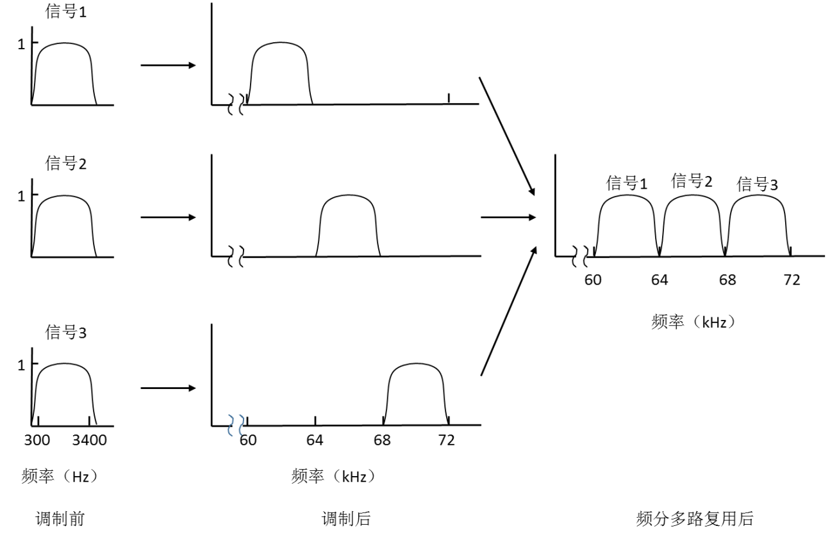
频分复用 FDM
Notes:
当传输信道的带宽较大，而所传输的信号只需部分带宽就可实现有效传送，则可以在信道中同时传输多路信号，每路信号占用部分带宽。
频分复用是按频率划分不同的子信道，每个子信道占用不同的频率范围。采用调制技术，将信号搬移到信道相应的频段上。
频分复用常用于载波电话系统、电视等。

Slide 56
时分复用TDM
时分复用则是将时间划分为一段段等长的时分复用帧（TDM 帧）。每一个时分复用的用户在每一个 TDM 帧中占用固定序号的时隙。
每一个用户所占用的时隙是周期性地出现（其周期就是 TDM 帧的长度）。
TDM 信号也称为等时(isochronous)信号。
时分复用的所有用户是在不同的时间占用同样的频带宽度。
Notes:
时分复用是采用时间分片方式来实现传输信道的多路复用，即每一路信号传输都使用信道的全部带宽，但只能使用其中某个时隙。

Slide 57
时分复用
频率
周期性出现
A
B
C
D
A
B
C
D
A
B
C
D
A
B
C
D
…
TDM 帧
TDM 帧
TDM 帧
TDM 帧
TDM 帧
时间
Notes:
静态时分复用中，多个数据终端的信号分别在预定的时隙内传输，其分配关系固定，周期性使用，收发双方保持同步，又称同步时分复用。若无数据传输时，对应时隙空闲。
静态时分复用时高速传输介质容量等于各个低速终端数据速率之和。

Slide 58
时分复用可能会造成
线路资源的浪费
使用时分复用系统传送计算机数据时，
由于计算机数据的突发性质，用户对
分配到的子信道的利用率一般是不高的。
用户
时分复用
A
a
a
t
①
B
b
b
t
②
a
b
b
c
c
a
d
t
C
c
c
t
③
#1
#2
#3
#4
④
D
d
t
4 个时分复用帧

Slide 59
统计时分复用 STDM
(Statistic TDM)
用户
统计时分复用
A
a
a
t
①
B
b
b
t
②
a
b
b
c
c
d
a
t
C
c
c
③
t
#1
#2
#3
④
D
d
t
3 个 STDM 帧

Slide 60
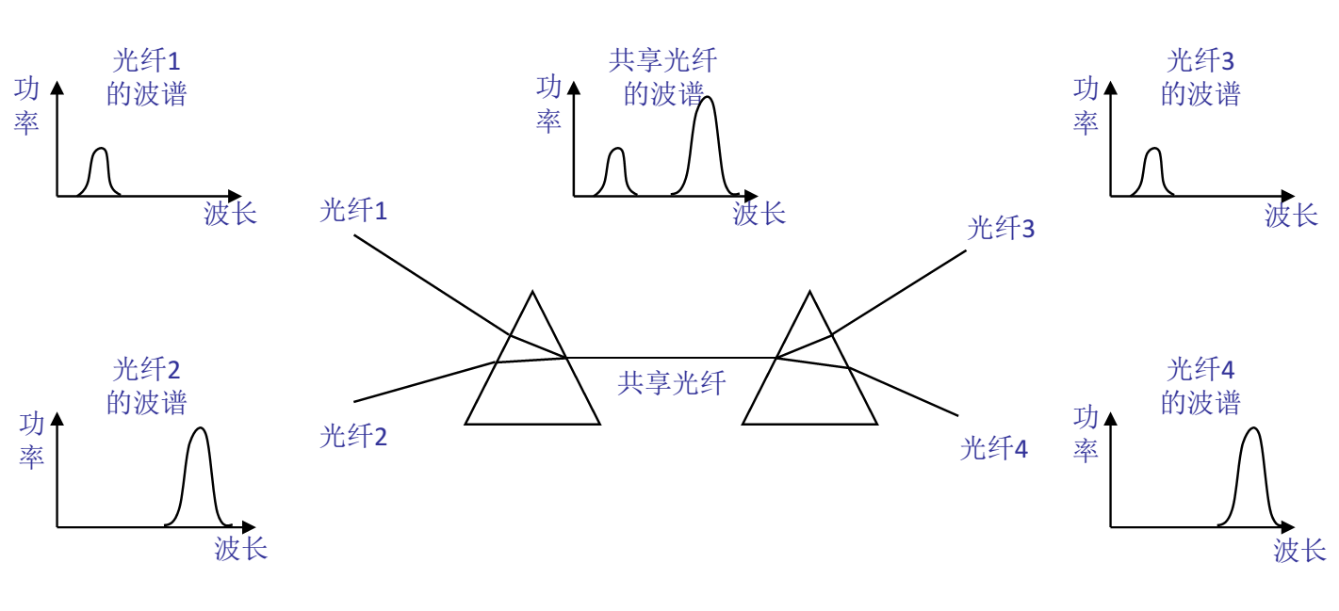
2.4.2 波分复用 WDM
(Wavelength Division Multiplexing)
波分复用就是光的频分复用。

Slide 61
2.4.2 波分复用 WDM
(Wavelength Division Multiplexing)
光调制器
8 × 2.5 Gb/s
1310 nm
光解调器
0 1550 nm
1 1551 nm
2 1552 nm
3 1553 nm
4 1554 nm
5 1555 nm
6 1556 nm
7 1557 nm
1550 nm 0
1551 nm 1
1552 nm 2
1553 nm 3
1554 nm 4
1555 nm 5
1556 nm 6
1557 nm 7
20 Gb/s
EDFA
复
用
器
分
用
器
120 km

Slide 62
2.4.3 码分复用 CDM
(Code Division Multiplexing)
常用的名词是码分多址 CDMA
(Code Division Multiple Access)。
各用户使用经过特殊挑选的不同码型，因此彼此不会造成干扰。
这种系统发送的信号有很强的抗干扰能力，其频谱类似于白噪声，不易被敌人发现。
每一个比特时间划分为 m 个短的间隔，称为码片(chip)。

Slide 63
CDMA的优点
提高通信的话音质量和数据传输的可靠性；
减少干扰对通信的影响；
增大通信系统的容量（是使用GSM的4~5倍）；
降低手机的平均发生功率。

Slide 64
码片序列(chip sequence)
每个站被指派一个唯一的 m bit 码片序列，其中“0”用“-1”表示，“1”用“+1”表示，例如：
S 站的码片序列：(–1 –1 –1 +1 +1 –1 +1 +1)
各用于使用相同频率载波，利用各自码片序列编码数据
编码信号 =（原始数据）*（码片序列）
  如发送比特 1，则发送自己的 m bit 码片序列。
  如发送比特 0，则发送该码片序列的二进制反码。

Slide 65
码片序列(chip sequence)
例如，S 站的 8 bit 码片序列是 00011011，也即：(–1 –1 –1 +1 +1 –1 +1 +1) 。
  发送比特 1 （+1）时，就发送序列 00011011，
  发送比特 0 （-1）时，就发送序列 11100100。

Slide 66
CDMA 的重要特点
每个站分配的码片序列不仅必须各不相同，并且还必须互相正交(orthogonal)。
在实用的系统中是使用伪随机码序列。
Notes:
向量 S 表示站 S 的码片向量

Slide 67

码片序列的正交关系
令向量 S 表示站 S 的码片向量，令 T 表示其他任何站的码片向量。
两个不同站的码片序列正交，就是向量 S 和T 的规格化内积(inner product)都是 0：
(2-3)

Slide 68
码片序列的正交关系举例
令向量 S 为(–1 –1 –1 +1 +1 –1 +1 +1)，向量 T 为(–1 –1 +1 –1 +1 +1 +1 –1)。
把向量 S 和 T 的各分量值代入(2-3)式就可看出这两个码片序列是正交的。

Slide 69

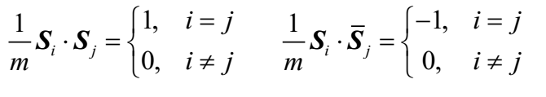
正交关系的另一个重要特性
任何一个码片向量和该码片向量自己的规格化内积都是1 。
一个码片向量和该码片反码的向量的规格化内积值是 –1。

Slide 70
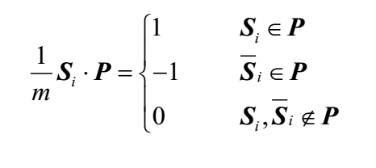
CDMA工作原理
令各用户的叠加向量为P
解码：码片序列与编码信号的内积

Slide 71
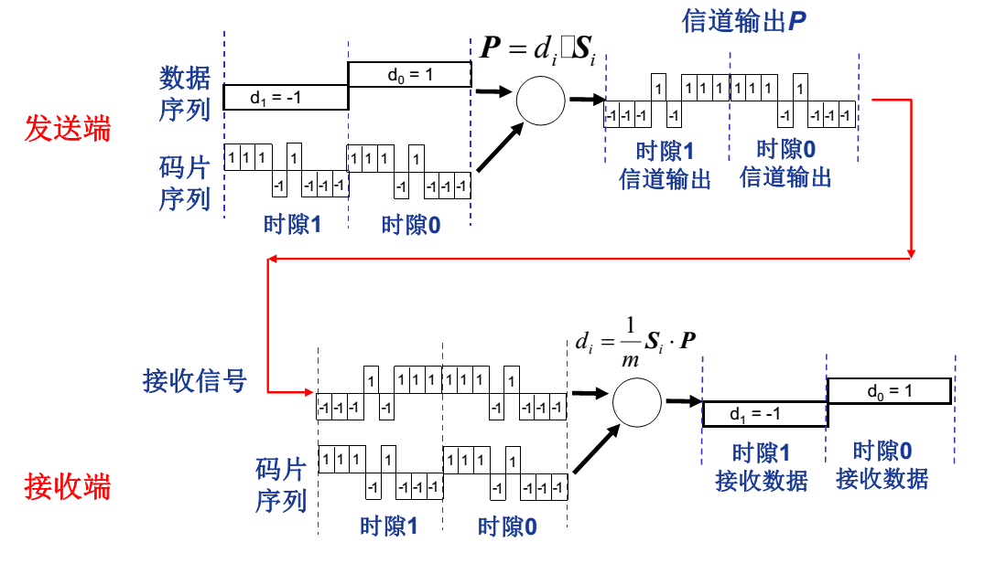
码分多路复用编/解码举例

Slide 72
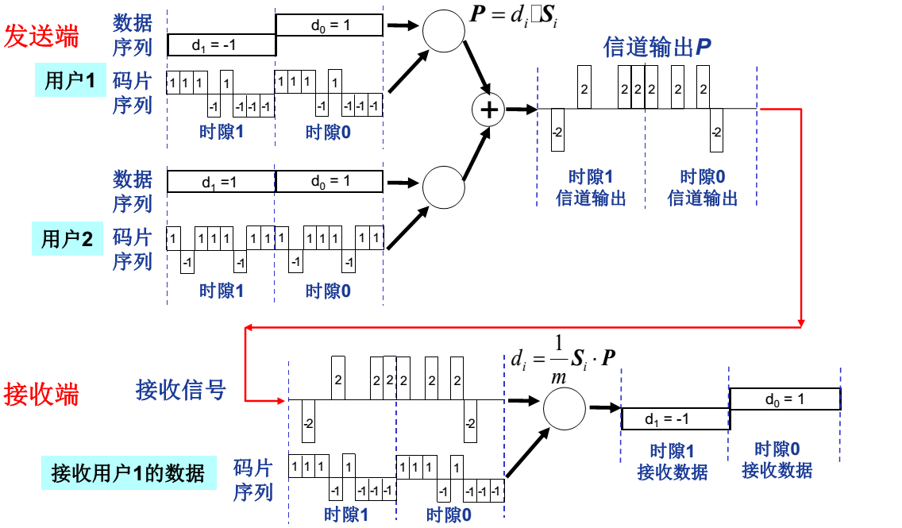
码分多路复用编/解码举例

Slide 73
CDMA 的工作原理
数据码元比特
1
1
0
t
m 个码片
S 站的码片序列 S
t
发
送
端
S 站发送的信号 S_{x}
t
T 站发送的信号 T_{x}
t
总的发送信号 S_{x} + T_{x}
t
接
收
端
规格化内积 S • S_{x}
t
规格化内积 S • T_{x}
t

Slide 74
2.5 数字传输系统
脉码调制 PCM 体制最初是为了在电话局之间的中继线上传送多路的电话。
由于历史上的原因，PCM 有两个互不兼容的国际标准，即北美的 24 路 PCM（简称为 T1）和欧洲的 30 路 PCM（简称为 E1）。我国采用的是欧洲的 E1 标准。
E1 的速率是 2.048 Mb/s，而 T1 的速率是 1.544 Mb/s。
当需要有更高的数据率时，可采用复用的方法。

Slide 75
旧的数字传输系统
存在着许多缺点
最主要的是以下两个方面：
速率标准不统一。
  如果不对高次群的数字传输速率进行标准化，国际范围的高速数据传输就很难实现。
不是同步传输。
  在过去相当长的时间，为了节约经费，各国的数字网主要是采用准同步方式。

Slide 76
同步光纤网 SONET
同步光纤网 SONET (Synchronous Optical Network) 的各级时钟都来自一个非常精确的主时钟。
第 1 级同步传送信号 STS-1 (Synchronous Transport Signal)的传输速率是 51.84 Mb/s。
光信号则称为第 1 级光载波 OC-1，OC 表示Optical Carrier。

Slide 77
同步数字系列 SDH
ITU-T 以美国标准 SONET 为基础，制订出国际标准同步数字系列 SDH (Synchronous Digital Hierarchy)。
一般可认为 SDH 与 SONET 是同义词。
SDH 的基本速率为 155.52 Mb/s，称为第 1 级同步传递模块 (Synchronous Transfer Module)，即 STM-1，相当于 SONET 体系中的 OC-3 速率。

Slide 78
SONET 的 OC 级/STS 级与 SDH 的 STM 级的对应关系
线路速率 (Mb/s) | SONET 符号 | ITU-T 符号 | 表示线路速率 的常用近似值
51.840 | OC-1/STS-1 | ⎯
155.520 | OC-3/STS-3 | STM-1 | 155 Mb/s
466.560 | OC-9/STS-9 | STM-3
622.080 | OC-12/STS-12 | STM-4 | 622 Mb/s
933.120 | OC-18/STS-18 | STM-6
1244.160 | OC-24/STS-24 | STM-8
2488.320 | OC-48/STS-48 | STM-16 | 2.5 Gb/s
4976.640 | OC-96/STS-96 | STM-32
9953.280 | OC-192/STS-192 | STM-64 | 10 Gb/s
39813.120 | OC-768/STS-768 | STM-256 | 40 Gb/s

Slide 79
2.6 宽带接入技术
2.6.1 ADSL技术
ADSL 技术就是用数字技术对现有的模拟电话用户线进行改造，使它能够承载宽带业务。
标准模拟电话信号的频带被限制在 300~3400 Hz 的范围内，但用户线本身实际可通过的信号频率仍然超过 1 MHz。
ADSL 技术就把 0~4 kHz 低端频谱留给传统电话使用，而把原来没有被利用的高端频谱留给用户上网使用。
DSL 就是数字用户线(Digital Subscriber Line)的缩写。

Slide 80
DSL 的几种类型
ADSL (Asymmetric Digital Subscriber Line)：非对称数字用户线
HDSL (High speed DSL)：高速数字用户线
SDSL (Single-line DSL)：1 对线的数字用户线
VDSL (Very high speed DSL)：甚高速数字用户线
DSL ：ISDN 用户线。
RADSL (Rate-Adaptive DSL)：速率自适应 DSL，是 ADSL 的一个子集，可自动调节线路速率）。

Slide 81
ADSL 的极限传输距离
ADSL 的极限传输距离与数据率以及用户线的线径都有很大的关系（用户线越细，信号传输时的衰减就越大），而所能得到的最高数据传输速率与实际的用户线上的信噪比密切相关。
例如，0.5 毫米线径的用户线，传输速率为 1.5 ~ 2.0 Mb/s 时可传送 5.5 公里，但当传输速率提高到 6.1 Mb/s 时，传输距离就缩短为 3.7 公里。
如果把用户线的线径减小到0.4毫米，那么在6.1 Mb/s的传输速率下就只能传送2.7公里

Slide 82
ADSL 的特点
上行和下行带宽做成不对称的。
上行指从用户到 ISP，而下行指从 ISP 到用户。
ADSL 在用户线（铜线）的两端各安装一个 ADSL 调制解调器。
我国目前采用的方案是离散多音调 DMT (Discrete Multi-Tone)调制技术。这里的“多音调”就是“多载波”或“多子信道”的意思。

Slide 83
DMT 技术
DMT 调制技术采用频分复用的方法，把 40 kHz 以上一直到 1.1 MHz 的高端频谱划分为许多的子信道，其中 25 个子信道用于上行信道，而 249 个子信道用于下行信道。
每个子信道占据 4 kHz 带宽（严格讲是 4.3125 kHz），并使用不同的载波（即不同的音调）进行数字调制。这种做法相当于在一对用户线上使用许多小的调制解调器并行地传送数据。

Slide 84
DMT 技术的频谱分布
频谱
上行信道
下行信道
传统电话
…
…
频率
(kHz)
0
4
~40
~138
~1100

Slide 85
ADSL 的数据率
由于用户线的具体条件往往相差很大（距离、线径、受到相邻用户线的干扰程度等都不同），因此 ADSL 采用自适应调制技术使用户线能够传送尽可能高的数据率。
当 ADSL 启动时，用户线两端的 ADSL 调制解调器就测试可用的频率、各子信道受到的干扰情况，以及在每一个频率上测试信号的传输质量。
ADSL 不能保证固定的数据率。对于质量很差的用户线甚至无法开通 ADSL。
通常下行数据率在 32 kb/s 到 6.4 Mb/s 之间，而上行数据率在 32 kb/s 到 640 kb/s 之间。

Slide 86





ADSL 的组成
至 ISP
基于 ADSL 的接入网
端局或远端站
电话
分离器
PS
ATU-C
用户线
PS
ATU-C
ATU-R
区域宽带网
ATU-C
居民家庭
DSLAM
至本地电话局
数字用户线接入复用器 DSLAM (DSL Access Multiplexer)
接入端接单元 ATU (Access Termination Unit)
ATU-C（C 代表端局 Central Office）
ATU-R（R 代表远端 Remote）
电话分离器 PS (POTS Splitter)

Slide 87
第二代 ADSL
ADSL2（G.992.3 和 G.992.4）
ADSL2+（G.992.5）
通过提高调制效率得到了更高的数据率。例如，ADSL2 要求至少应支持下行 8 Mb/s、上行 800 kb/s的速率。而 ADSL2+ 则将频谱范围从 1.1 MHz 扩展至2.2 MHz，下行速率可达 16 Mb/s（最大传输速率可达25 Mb/s），而上行速率可达 800 kb/s。
采用了无缝速率自适应技术 SRA (Seamless Rate Adaptation)，可在运营中不中断通信和不产生误码的情况下，自适应地调整数据率。
改善了线路质量评测和故障定位功能，这对提高网络的运行维护水平具有非常重要的意义。

Slide 88
2.6.2 光纤同轴混合网
HFC (Hybrid Fiber Coax)
HFC 网是在目前覆盖面很广的有线电视网 CATV 的基础上开发的一种居民宽带接入网。
HFC 网除可传送 CATV 外，还提供电话、数据和其他宽带交互型业务。
现有的 CATV 网是树形拓扑结构的同轴电缆网络，它采用模拟技术的频分复用对电视节目进行单向传输。而 HFC 网则需要对 CATV 网进行改造，

Slide 89
HFC 的主要特点
(1) HFC网的主干线路采用光纤
HFC 网将原 CATV 网中的同轴电缆主干部分改换为光纤，并使用模拟光纤技术。
在模拟光纤中采用光的振幅调制 AM，这比使用数字光纤更为经济。
模拟光纤从头端连接到光纤结点(fiber node)，即光分配结点 ODN (Optical Distribution Node)。在光纤结点光信号被转换为电信号。在光纤结点以下就是同轴电缆。

Slide 90
(2) HFC 网采用结点体系结构
光纤结点
同轴电缆
高带宽光纤
光纤
头端
光纤
同轴电缆

Slide 91
(3) HFC 网具有比 CATV 网更宽的频谱，且具有双向传输功能
下行信道
上行
信道
调频广播、模拟和数字电视、数据业务
频率(MHz)
5 65 87 1000

Slide 92
(4) 每个家庭要安装一个用户接口盒
用户接口盒 UIB (User Interface Box)要提供三种连接，即：
  使用同轴电缆连接到机顶盒(set-top box)，然后再连接到用户的电视机。
  使用双绞线连接到用户的电话机。
  使用电缆调制解调器连接到用户的计算机。

Slide 93
电缆调制解调器(cable modem)
电缆调制解调器是为 HFC 网而使用的调制解调器。
电缆调制解调器最大的特点就是传输速率高。其下行速率一般在 3∼10 Mb/s之间，最高可达 30 Mb/s，而上行速率一般为 0.2∼2 Mb/s，最高可达 10 Mb/s。
电缆调制解调器比在普通电话线上使用的调制解调器要复杂得多，并且不是成对使用，而是只安装在用户端。

Slide 94
2.6.3 FTTx 技术
FTTx（光纤到……）也是一种实现宽带居民接入网的方案。这里字母 x 可代表不同意思。例如：
光纤到户 FTTH (Fiber To The Home)：光纤一直铺设到用户家庭可能是居民接入网最后的解决方法。
光纤到大楼 FTTB (Fiber To The Building)：光纤进入大楼后就转换为电信号，然后用电缆或双绞线分配到各用户。
光纤到路边 FTTC (Fiber To The Curb)：从路边到各用户可使用星形结构双绞线作为传输媒体。

Slide 95
无源光配线网的组成
光网络单元
发往特定 ONU 的数据
下行
★
ONU
★●
头端
光分路器
光纤干线
★●
★●
◆
OLT
1:N
ONU
★●
…
●
ONU
特定 ONU 发来的数据
★
★
ONU
上行
头端
光纤干线
★●
◆
◆
OLT
1:N
ONU
●
…
●
ONU
局端
光配线网(ODN)
用户端

